Slide 1
MVC模式医院网上预约挂号系统 需求分析说明书
邢新国 2012091030016
杨埔2012091030018
韦浩东2012091030015
杨程博2012091030017
关欣蕊2012091030026

Slide 2
所用语言
Java+jsp+MySQL

Slide 3
1. 引言 1.1 目的
编写《MVC模式医院网上预约挂号系统需求分析说明书》的目的在于明确系统开发者对医院门诊挂号系统的需求，详细描述系统需要实现的具体功能，确定系统功能模块，同时为概要设计和详细设计人员提供设计依据，为测试人员提供测试依据。
《MVC模式医院网上预约挂号系统需求分析说明书》的预期读者为：系统的使用者及开发者。

Slide 4
1.2 背景
待开发的软件系统的名称：MVC模式医院网上预约挂号系统
项目任务提出者：邢新国
项目开发者：邢新国，杨埔，韦浩东，杨程博，关心蕊
项目目标用户：医院。

Slide 5
1.3 参考资料
（1）《软件工程》
（2） 《Java Web开发完全掌握》 作者：夏帮贵 内容：主要介绍java web开发的相关技术
（3）《零基础学Java（第3版）》 作者：常建工 内容：循序渐进地讲述了Java语言的语法规则，Eclipse和MyEclipse开发环境的使用，从基本概念到具体实践，从入门知识到高阶主题，从语法语义到数据结构和算法都进行了详细的阐述

Slide 6
1.4 术语
MVC: MVC全名是Model View Controller，是模型(model)－视图(view)－控制器(controller)的缩写，一种软件设计典范，用一种业务逻辑、数据、界面显示分离的方法组织代码，将业务逻辑聚集到一个部件里面，在改进和个性化定制界面及用户交互的同时，不需要重新编写业务逻辑。

Slide 7
2. 任务概述 2.1 目标
用MVC模式开发该系统,便于新需求的增加软件的更新
开发的意图：医院使用该系统后以后，病人可以在家中预约挂号，不必跑到医院排队。
作用范围：前台用户操作系统与后台管理系统。前台用户操作系统的功能主要有：注册信息，预约挂号，医生查询等。 后台管理系统的功能主要有：用户信息管理，医生信息管理，预约情况管理等
本软件产品是一项独立的软件，而且全部内容自含

Slide 8
2.2 系统和用户的特点
系统特点：使用MVC模式，简单方便，易于操作和管理，易于软件更新换代
用户特点：会简单的操作电脑
开发者特点：
项目组长：邢新国 工作：编码、界面设计与测试
项目成员：杨埔 工作：编码与测试
项目成员：韦浩东 工作：系统功能设计
项目成员：杨程博 工作：需求分析
项目成员：关心蕊 工作：需求分析

Slide 9
3. 约束
学习知识时间：2014.9.15----2014.10.16
完成系统时间：2014.10.15----2014.11.10
系统测试时间：2014.11.10----2014.11.16
均按照约束时间严格执行

Slide 10
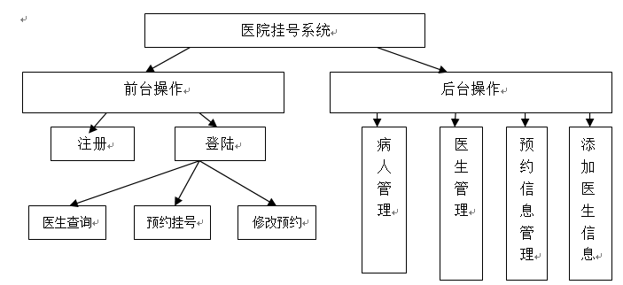
4. 需求规定 4.1对功能的一般性规定

Slide 11
前台用户操作系统功能：
注册信息：第一次用该软件尚未注册的可以注册个人信息
登陆：用注册的账号和密码进行登陆
医生查询：可以看到本医院所有的医生信息，也可以按可是查询属于被查询科室的所有医生，也可以单独查询单个医生
预约挂号：可以预约挂号的医生和时间
修改预约：可以删除或者修改预约的医生或时间，或者取消预约

Slide 12
后台用户操作系统功能：
病人管理：可查询所有预约的病人的信息
医生管理：可以对医生的信息进行修改、删除
预约信息管理：可查看所有的预约信息，也可以删除过期的预约信息
添加医生信息：可以添加新医生信息

Slide 13
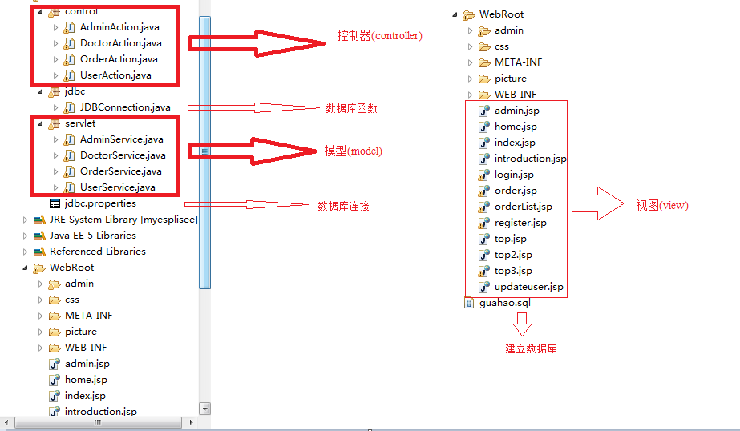
MVC模型

Slide 14
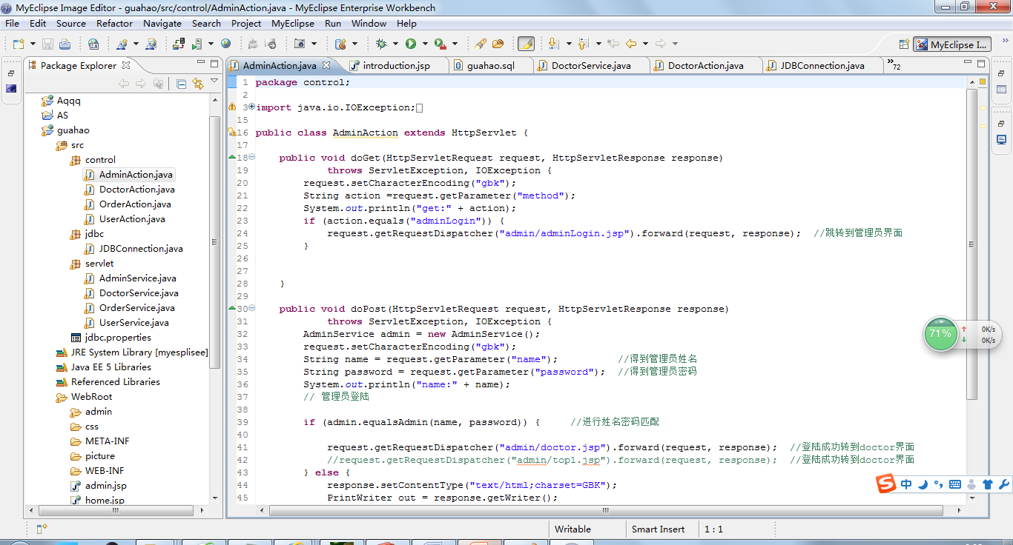
程序

Slide 15
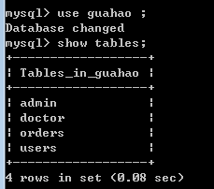
数据库信息

Slide 16
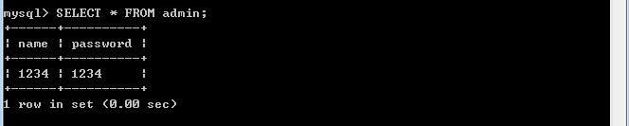
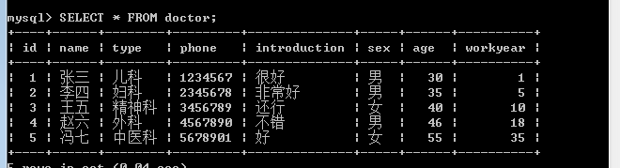
数据库初始信息

Slide 17
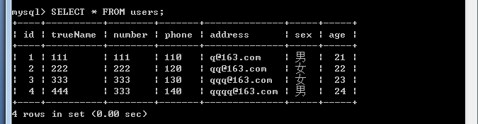
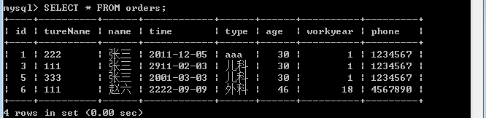
数据库初始信息

Slide 18
前台操作流程

Slide 19
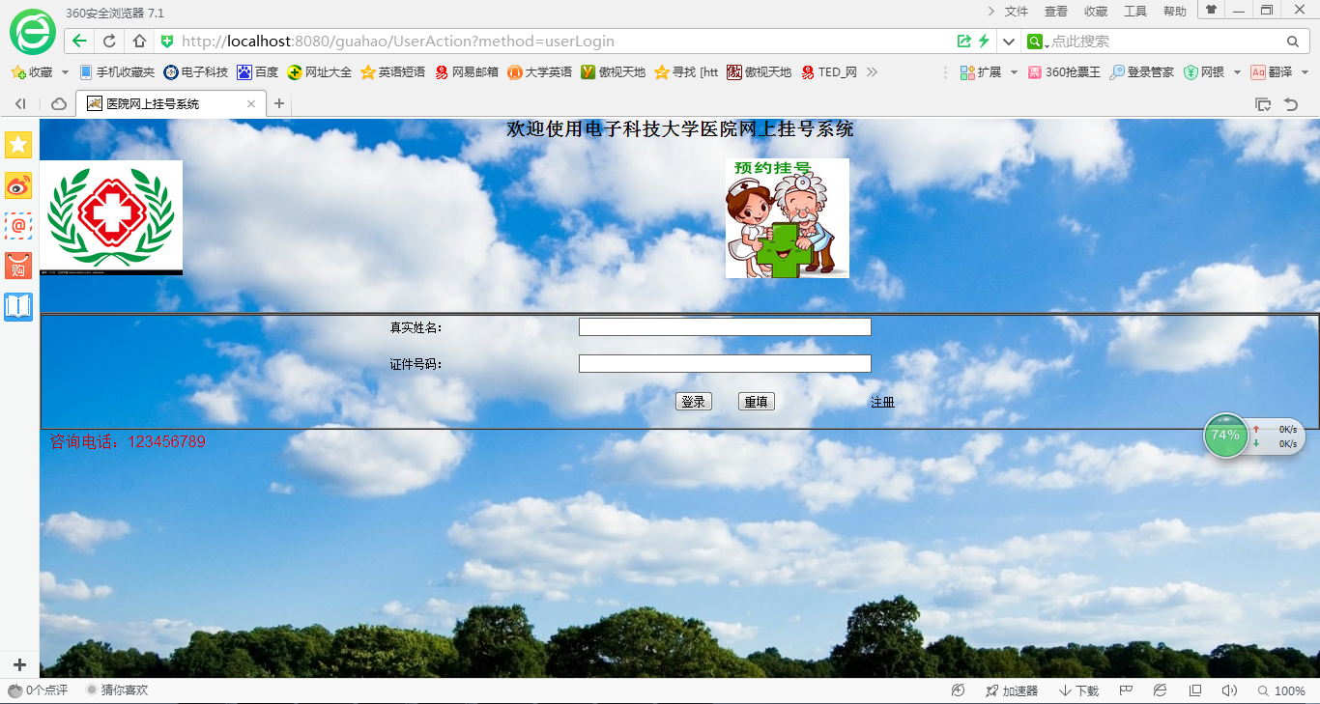
登陆界面

Slide 20
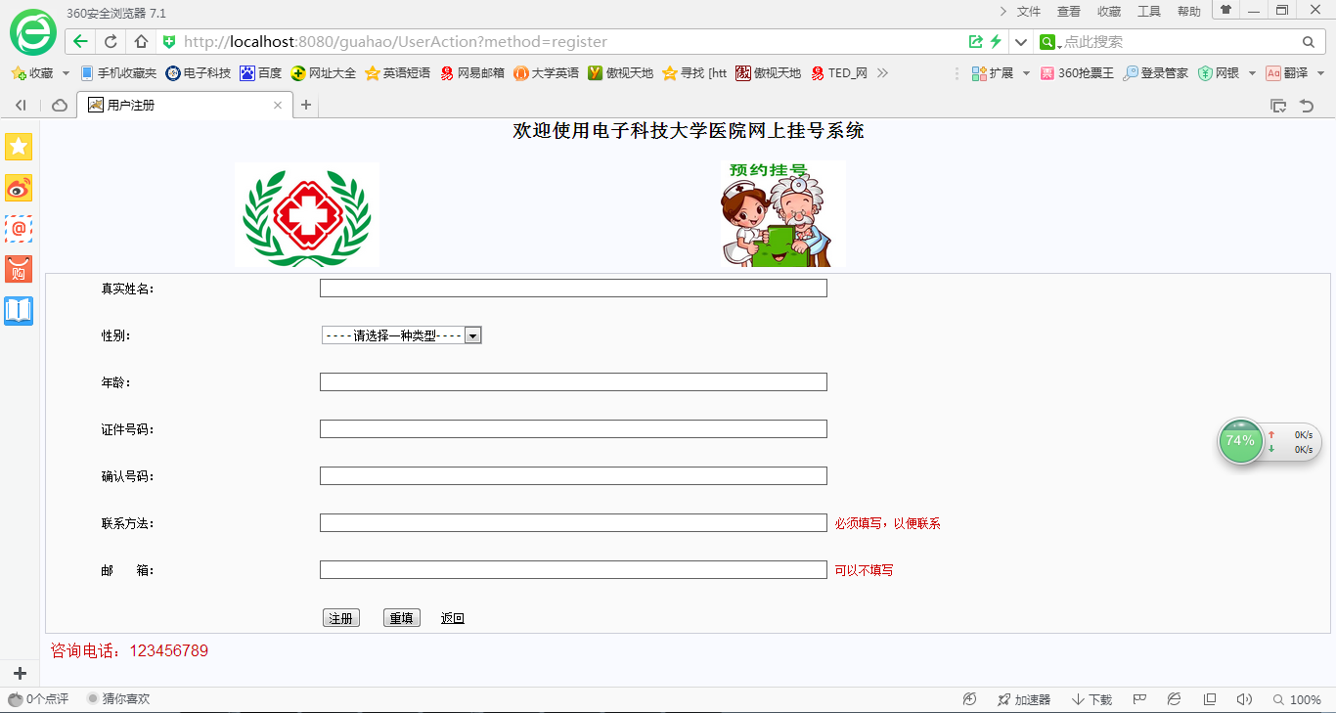
注册信息

Slide 21
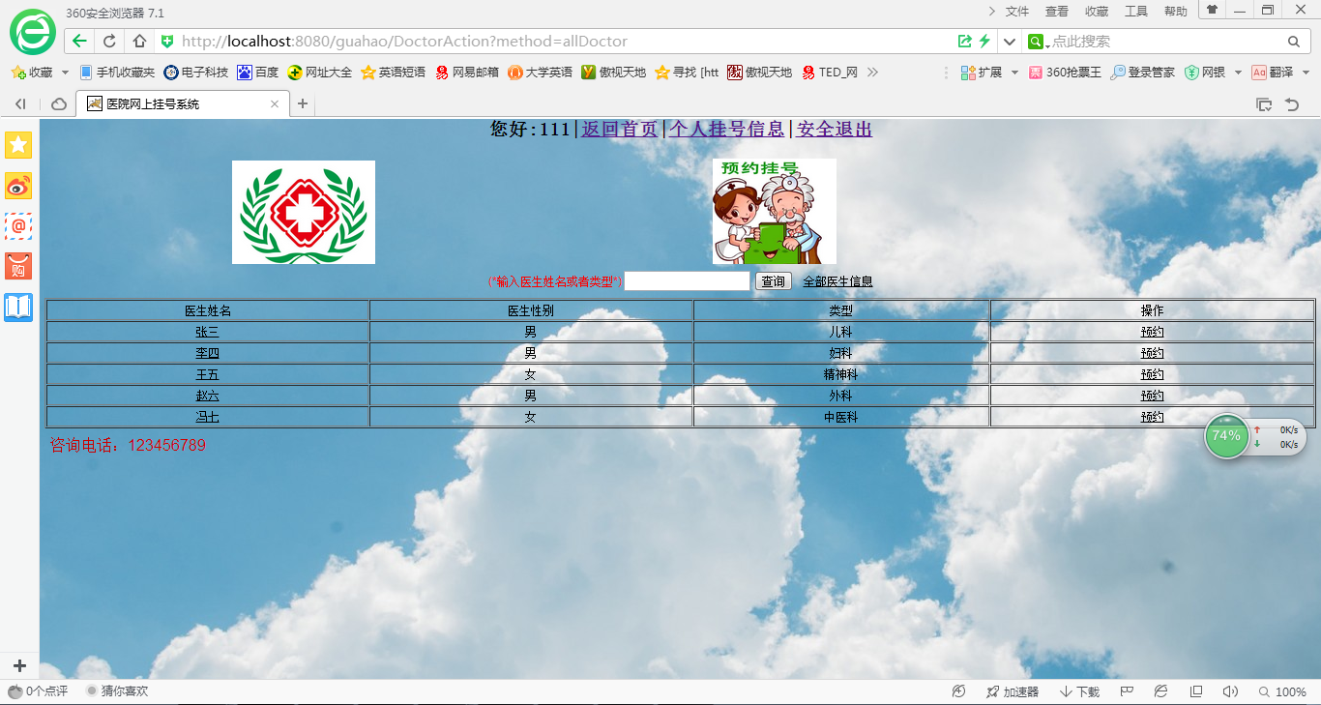
医生查询：可以按科室查询，也可以按姓名查询

Slide 22
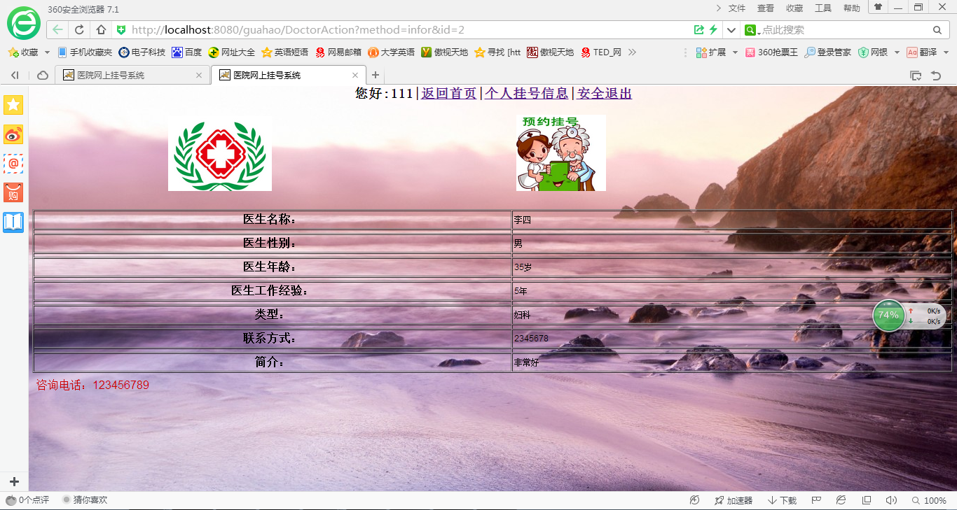
指定医生信息查询

Slide 23
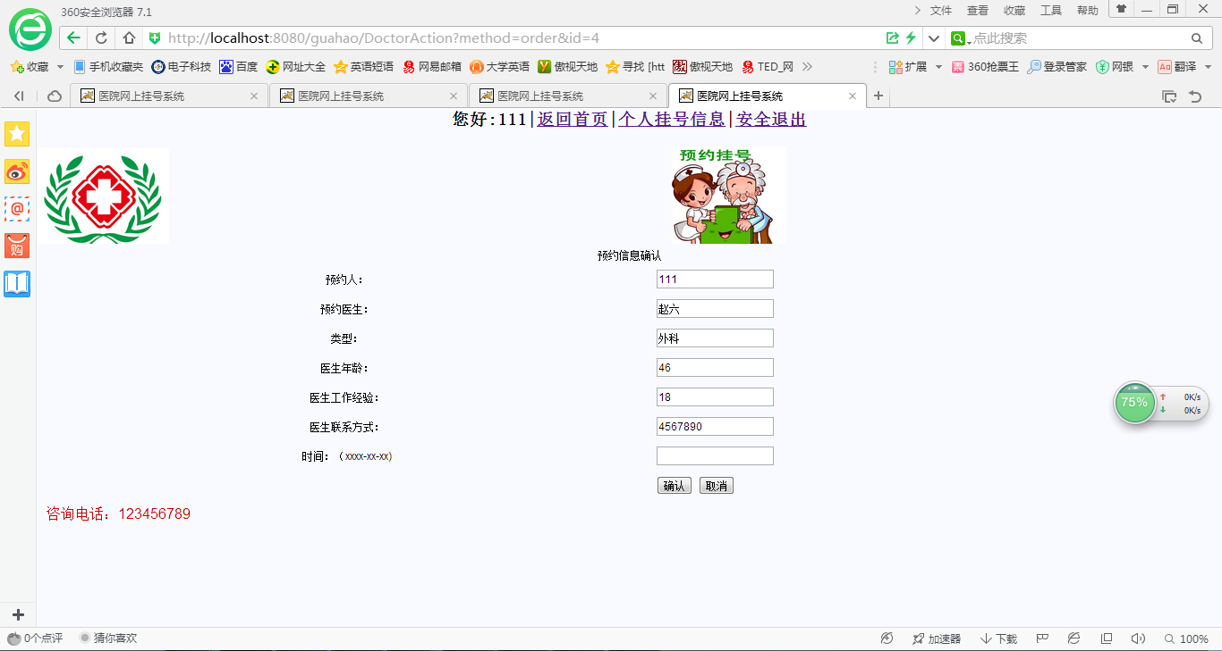
预约挂号

Slide 24
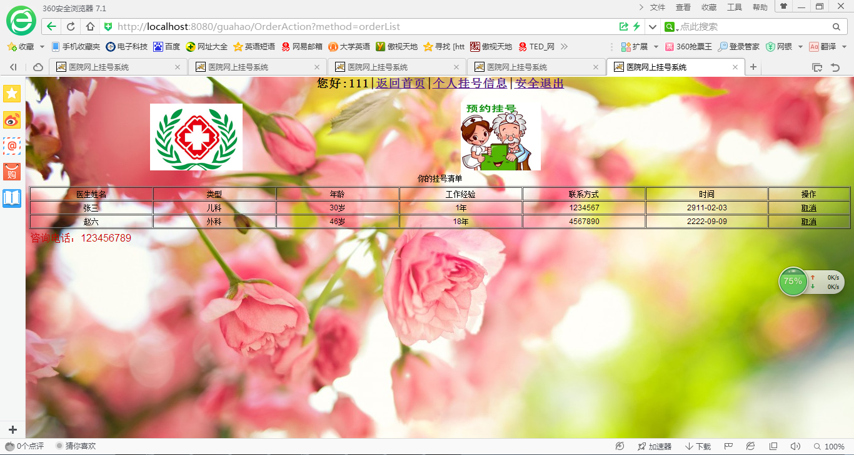
修改预约

Slide 25
后台操作流程

Slide 26
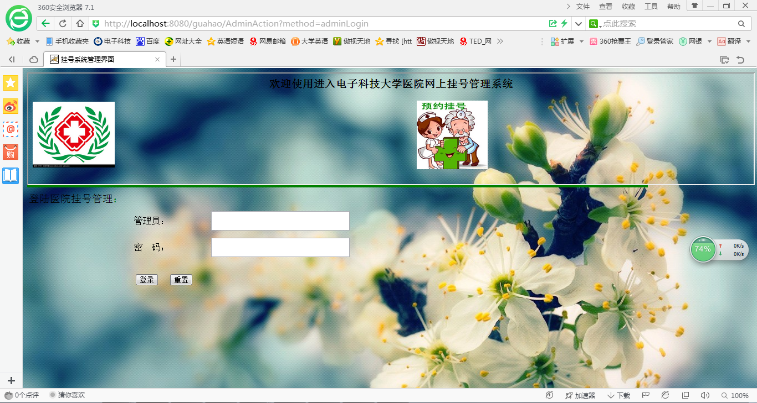
管理员登陆功能：

Slide 27
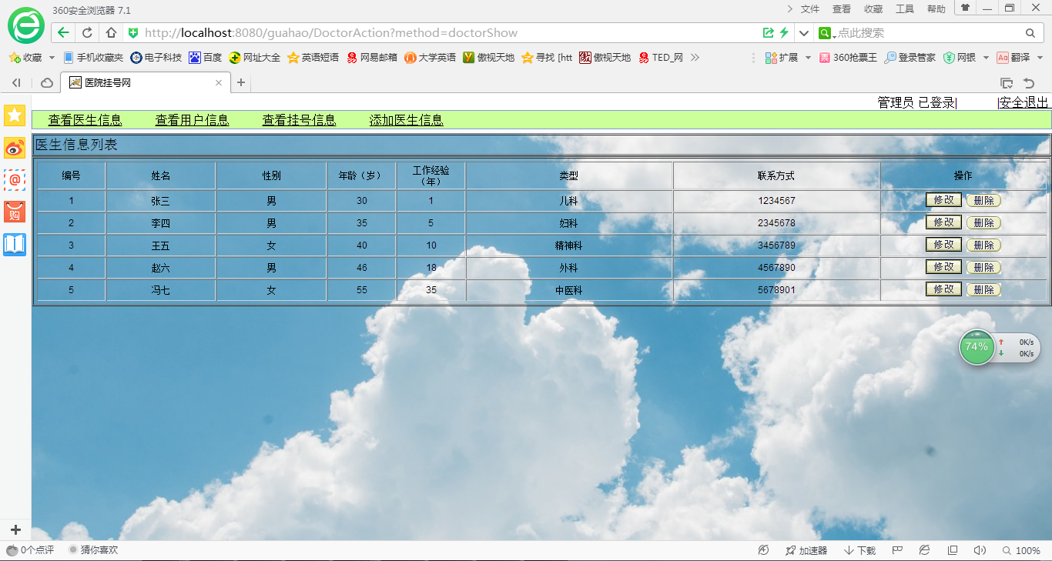
医生管理

Slide 28
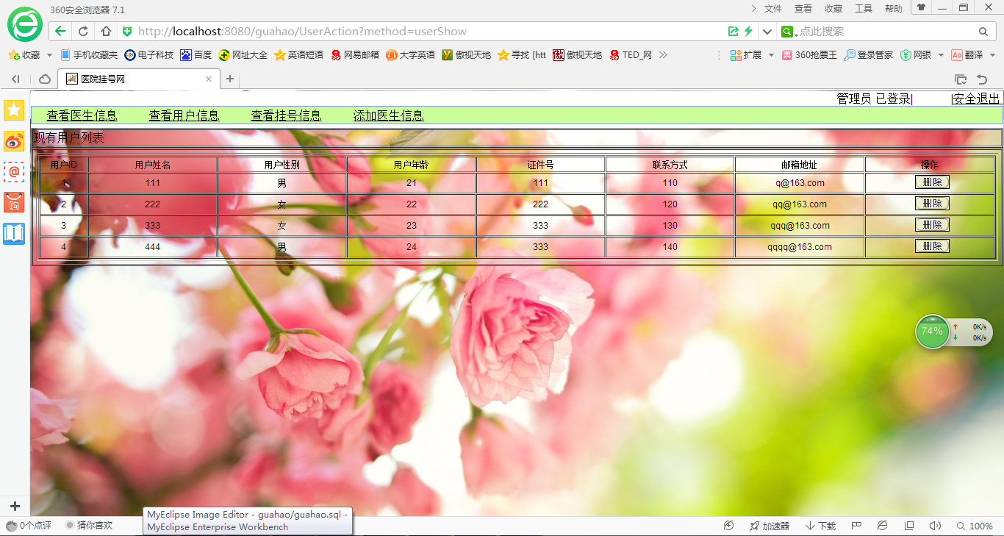
病人管理

Slide 29
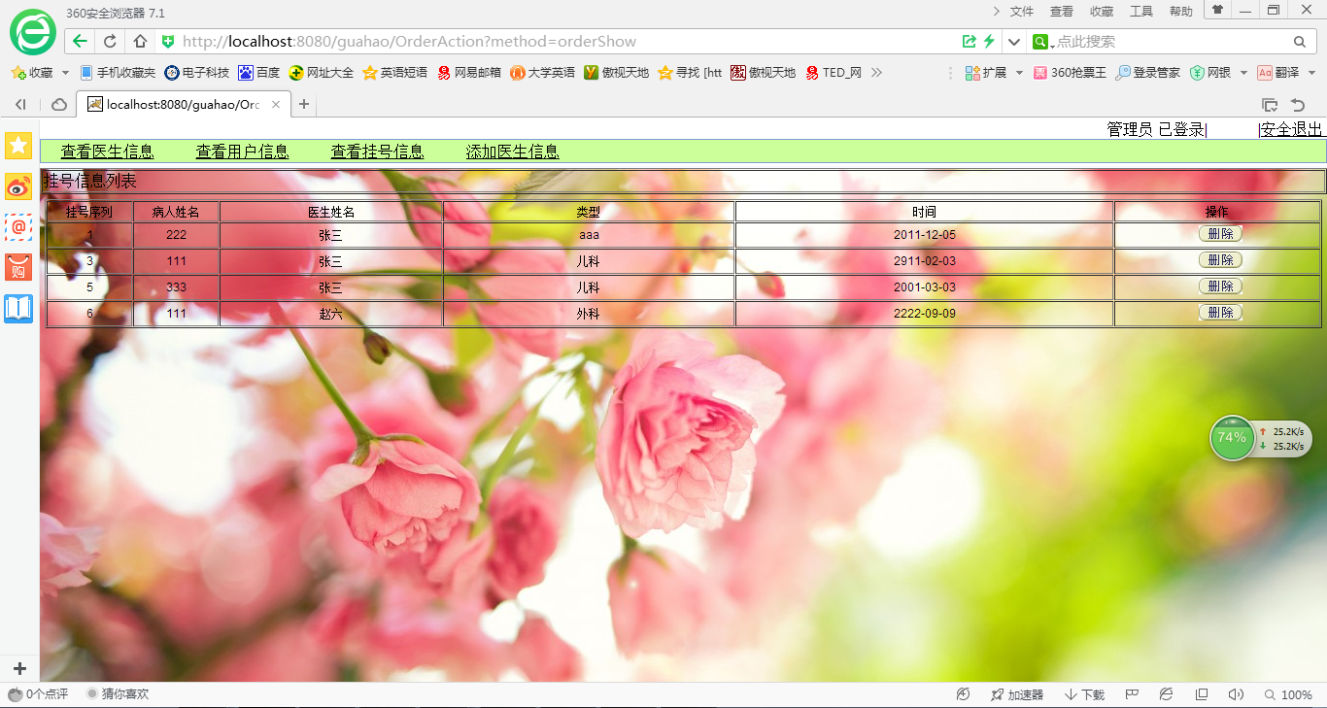
预约信息管理

Slide 30
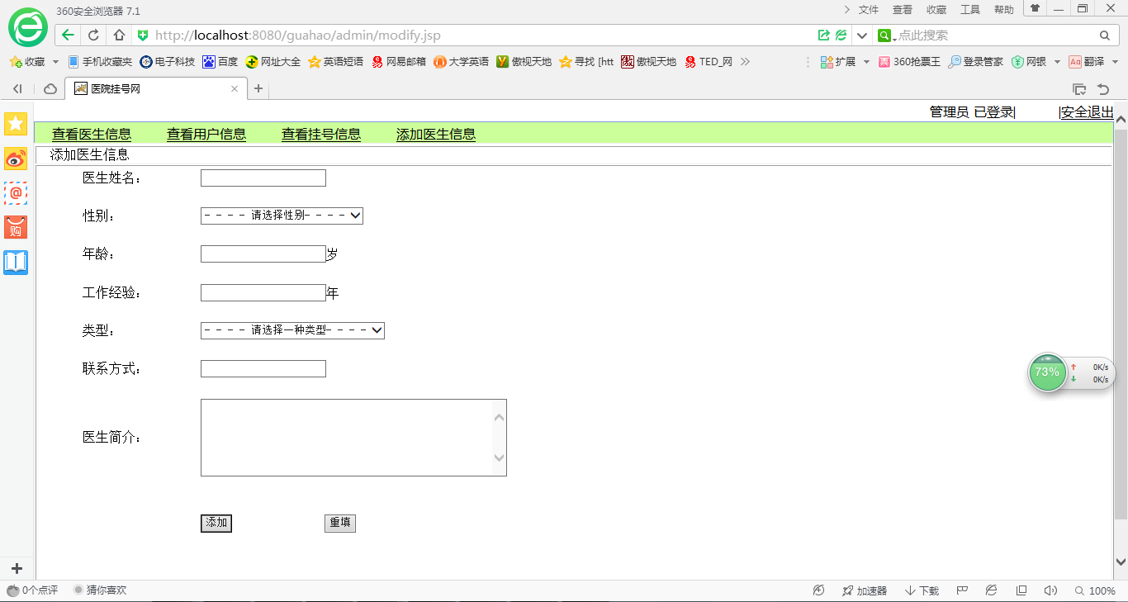
添加医生信息

Slide 31
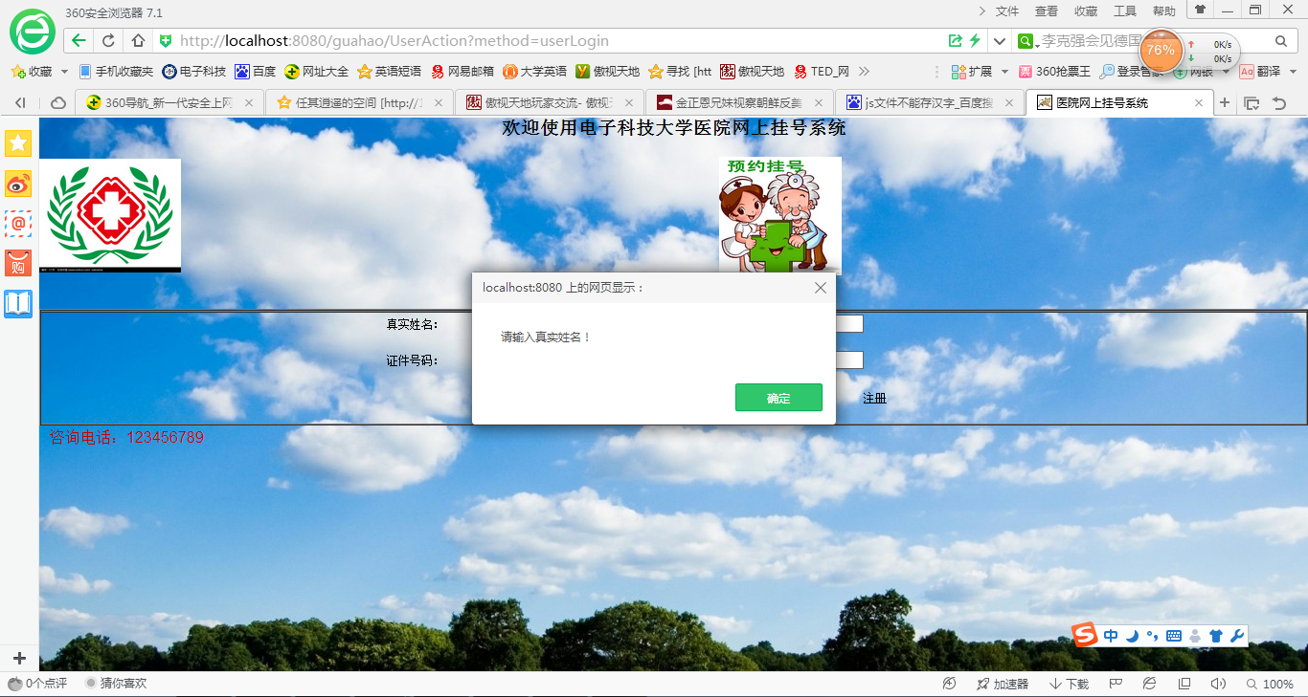
登录不输入姓名

Slide 32

登录不输入证件号码

Slide 33
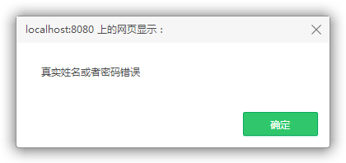
错误提醒：用户登录证件号或姓名错误

Slide 34
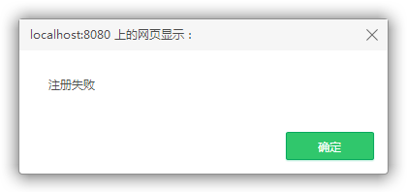
错误提醒：用户注册两次输入证件号不同

Slide 35
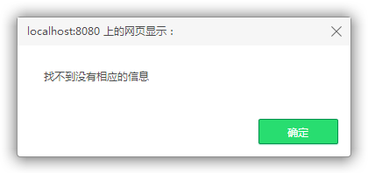
错误提醒：用户查找的医生或科室不存在

Slide 36

错误提醒：用户预约日期错误

Slide 37
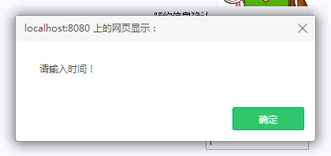
错误提醒：用户没有输入预约日期

